Slide 1
Фразеологизмы, или Постоим за устойчивость
Руководитель проекта
Зуева Ольга Николаевна, учитель русского языка и литературы МОУ СОШ № 14 г. Смоленска
Творческий проект предназначен для учащихся 6 класса

Slide 2
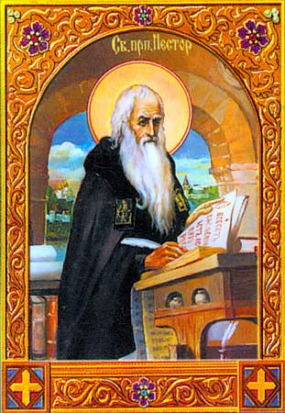
Нет слова, которое было бы так замашисто, бойко, так вырывалось бы из-под самого сердца, так бы кипело и животрепетало, как метко сказанное русское слово. Н.В. Гоголь

Slide 3
Основополагающий вопрос
Зачем нам
нужны
фразеологизмы?

Slide 4
Проблемные вопросы Каковы источники фразеологизмов? Как можно классифицировать фразеологизмы? Какова роль фразеологизмов в жизни человека?

Slide 5
Учебные вопросы проекта
Что такое фразеологизмы?
Какова история возникновения фразеологизмов?
Используем ли мы фразеологизмы в речи?
Как использовать фразеологизмы в зависимости от ситуации общения?
Какие виды фразеологизмов существуют?
Каково происхождение фразеологизмов?
Используют ли писатели фразеологизмы и как часто?
Можно ли иллюстрировать фразеологизмы?
Как можно использовать словари фразеологизмов?
Как построена словарная статья в словарях фразеологизмов?

Slide 6
Учебные мероприятия
Подготовительный этап
Знакомство с тематикой проекта (вводная презентация, буклет)
Организационные мероприятия (деление на группы)
Задания для учащихся
Этап реализации проекта
Сбор информации, планирование
Обработка информации
Выбор формы представления результатов работы над проектом (газета-альманах, выставка работ, защита проекта)
Консультативная поддержка
Заключительный этап
Презентация результатов работы над проектом
Оценивание работы каждого учащегося в рамках реализации проекта

Slide 7
Работа в группах
Литераторы
Профессионалы
Редакторы
Лингвисты
Оформители

Slide 8
Работа в группах
Литераторы - найти фразеологизмы из греко-римской мифологии, Библии, литературных произведений

Slide 9
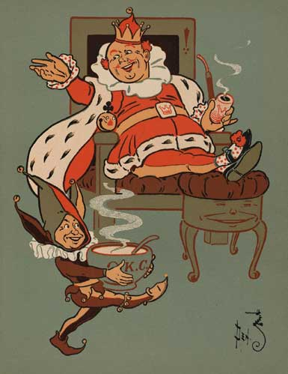
Работа в группах
Профессионалы - найти фразеологизмы из разных сфер деятельности человека

Slide 10
Работа в группах
Редакторы - найти фразеологизмы, принадлежащие к разным стилям речи

Slide 11
Работа в группах
Лингвисты - найти фразеологизмы-синонимы и фразеологизмы-антонимы;
- собрать дидактический материал по теме «Фразеологизмы»

Slide 12
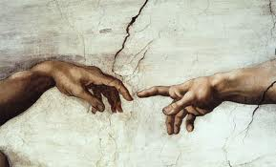
Работа в группах
Оформители - создать газету-
альманах "Люди говорят ..."

Slide 13
Библиография
Русский язык. 6 класс: учеб. для общеобразоват. учреждений / М. Т. Баранов, Т. А. Ладыженская, Л. А. Тростенцова и др.; науч. ред. Н. М. Шанский. – 32-е изд. – М.: Просвещение, 2010.
Русский язык. 6 класс: поурочные планы по учебнику М. Т. Баранова и др. / авт.-сост. С.С. Колчанова. – Волгоград: Учитель, 2009.
Ашукин М. С., Ашукина М. Г. Крылатые слова. Литературные цитаты. Образные выражения. – М.: 1987.
Волков С. В. Уникальный иллюстрированный фразеологический словарь для детей / С. В. Волков; худож. А. И. Артюх, М. В. Ленская, Д. А. Мелких и др. – М.: АСТ: Астрель, 2010.
Жуков В. П., Жуков А. В. Школьный фразеологический словарь русского языка. М.: 2006.
Фразеологический словарь русского языка / под ред. А. И. Молоткова. – М., 1997.
На берегах Лингвинии: Занимательный задачник по русскому языку: Книга для учащихся /Л. Д. Чеснокова, С. Г. Букаренко, Л. Л. Дроботова и др.; под ред. Л. Д. Чесноковой; худ. И. В. Новиков. – М.: Просвещение: Учеб. лит., 1996

Slide 14
Интернет-источники
http://www.frazbook.ru/
http://www.mirknig.com/knigi/guman_nauki/1181128040
http://frazbook.ru/frazeologizmy/
http://idioms.chat.ru/
картинки [Электронный ресурс] URL 900igr.net › kartinki/russkij-jazyk/Frazeologizm…
vipbook.info>Дом/Семья>…-slovar-dlya-detej.html
http://shkatulka.net.ru/publ/slovari/slovar_frazeologizmov

Slide 15
Семь футов под килем!
Семь футов под килем - пожелание удачи.
Первоначально (на слэнге моряков) - это пожелание, чтобы корабль не сел на мель.

